Slide 1
Вегетативные органы растений.
Презентация к урокам биологии
6 класс
Разработала : учитель биологии
МОУ «ООШ» с. Лунино
Турковского района Саратовской области
Иванова Ольга Ивановна
2012 год .

Slide 2
Вегетативные органы растений
Органы, которые выполняют жизненно важные функции и , взаимодействуя друг с другом , обеспечивают индивидуальное существование растений.

Slide 3
Корень – подземная часть растения

Slide 4
Функции корня.
1.Поглощения водных растворов из почвы
2.Закрепления растений в почве
3.Орган вегетативного размножения
4.Отложения запасных веществ

Slide 5
Виды корней.
Главный корень – развивается из зародышевого корешка семени.
Боковые корни - отходят от главного корня .
Придаточные корни - образуются на стебле и листьях.
Совокупность всех корней образует -
корневую систему

Slide 6
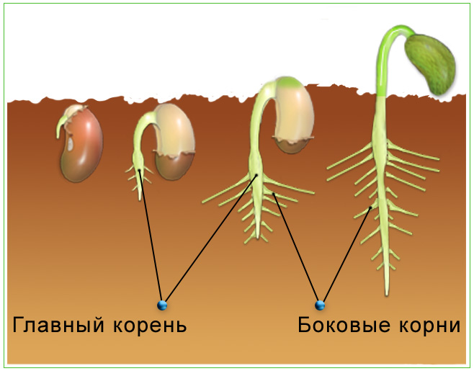

Slide 7
Придаточные корни

Slide 8
Анатомия корня.
Зоны корня | Особенности строения | Функции
Корневой чехлик | Клетки отшелушиваются , отмирают. | Защитная : облегчает продвижения корня в почве.
Зона роста | Образовательная ткань . Клетки с крупным ядром и тонкой оболочкой , с густой цитоплазмой без вакуолей. Постоянно делятся. | За счет деления и роста клеток – корень удлиняется.
Зона всасывания | Покровная ткань. Корневой волосок – вытянутая живая часть клетка с крупным ядром и множеством митохондрий | Защитная функция. Поглощение воды и минеральных солей.
Зона проведения | Образовательная ткань. | Проведение воды с минеральными веществами к стеблю.

Slide 9
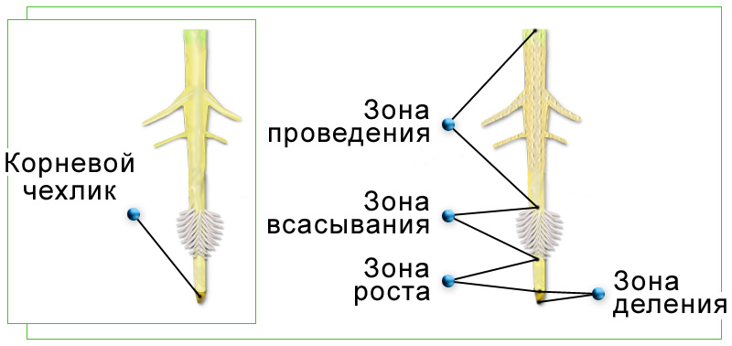

Slide 10
Всасывание воды и минеральных веществ корнями растений.

Slide 11
Дыхание корней

Slide 12
Стебель - орган растения, на котором укрепляются листья , цветки , плоды.

Slide 13
Функции стебля
1. Укрепляются листья , цветки, плоды.
2. Осуществляется передвижение воды и минеральных веществ от корня к листьям.
3. Осуществляется передвижение органических веществ , синтезиро- ванных в листьях , вниз к корням.
4.Накапливаются запасные питательные вещества.
5. Орган вегетативного размножения.

Slide 14
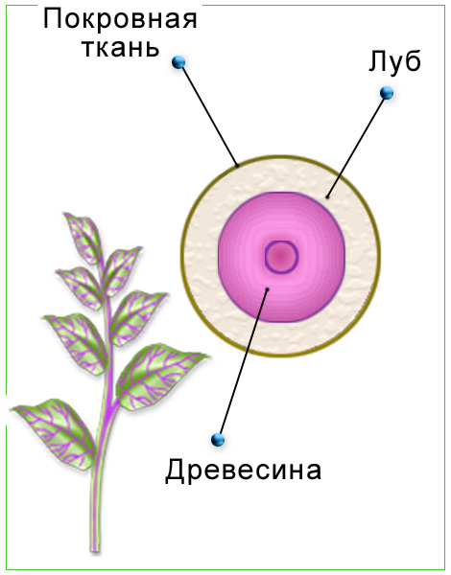
Поперечный срез ветки

Slide 15
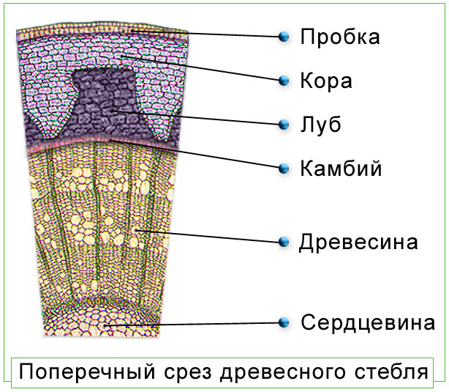

Slide 16
Анатомия стебля
Отделы стебля | Особенности строения | Функции
Кожица (пробка) | Покровная ткань, состоит из мертвых клеток , заполненных воздухом. Имеются маленькие бугорки с отверстиями – чечевички. | Защита от излиш него испарения , от различных повреждений . Газообмен.
Кора. Луб - внутренний слой коры. | Основная ткань , может содержать хлорофилл. Луб состоит из ситовидных трубок , толстостенных волокон . Ситовидные трубки – вытянутые живые клетки , с поперечными стенками пронизанами отверстиями (как у сита) . Проводящая ткань. Лубяные волокна – вытянутые мертвые клетки с одревесневшими стенками . Механическая ткань. | Проводят раство ры органических веществ от листьев . Придают прочность.
Камбий. | Образовательная ткань. Узкие длинные клетки с тонкими оболочками , постоянно делятся. | Рост стебля в толщину.

Slide 17
Анатомия стебля
Древесина. | Плотный самый широкий слой. Клетки разной формы и величины . | Все слои клеток , образовавшиеся весной , летом и осенью , составля ют , годичное кольцо прироста.
Сердцевина . | Основная ткань. Крупные клетки с тонкими оболочками. Рыхлый слой. | Запасающая . Проводит минер альные вещества от корня .

Slide 18
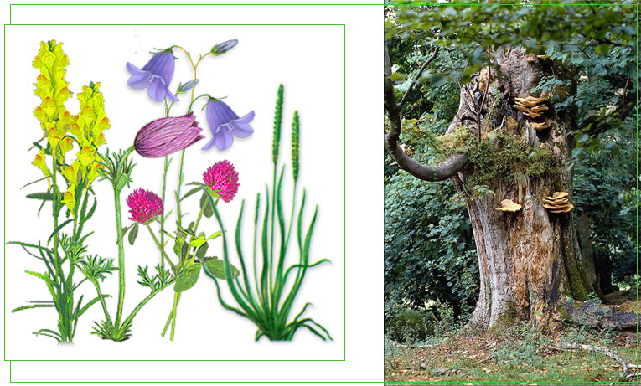
Побег- стебель с расположенными на нем листьями и почками

Slide 19
Листорасположение

Slide 20
Почка - зачаточный побег.

Slide 21
Виды почек .
почки
Верхушечные -
расположенные на верхушке побега.
Пазушные -
расположенные
в пазухах листьев
Вегетативные (листовые)
Генеративные
(цветоч-
ные)

Slide 22
Видоизменение побегов

Slide 23
Видоизменение побегов
Корневище - напоминает корень , но у него , как у побега , имеются верхушечные и пазушные почки , пленчатые чешуйки – видоизмененные листья.(ирис , крапива , ландыш)
Клубни – верхушечные утолщения подземных побегов- столонов. ( картофель, хохлатка )
Луковицы – плоский стебель – донце , с видоизмененными листьями – чешуями. (лилия , репчатый лук , тюльпан )

Slide 24
В нашей стране наиболее долговечны : кипарисы – 3000 лет ; дубы, каштаны , кедры – 2000 лет ; ель – 1600 лет ; липа – 1000 лет.

Slide 25
Используемая литература :
1. В.В.Пасечник «Биология. Бактерии. Грибы. Растения.» Учебник 6 класс. «Дрофа» 2009 г.
А.А.Калинина «Поурочные разработки по биологии . Бактерии. Грибы. Растения.» 6 класс. М «Вако» 2007 г.
Н.Е.Ковалев , Л.Д.Шевчук «Биология: пособие для подготовки поступления в ВУЗ»

